Slide 1

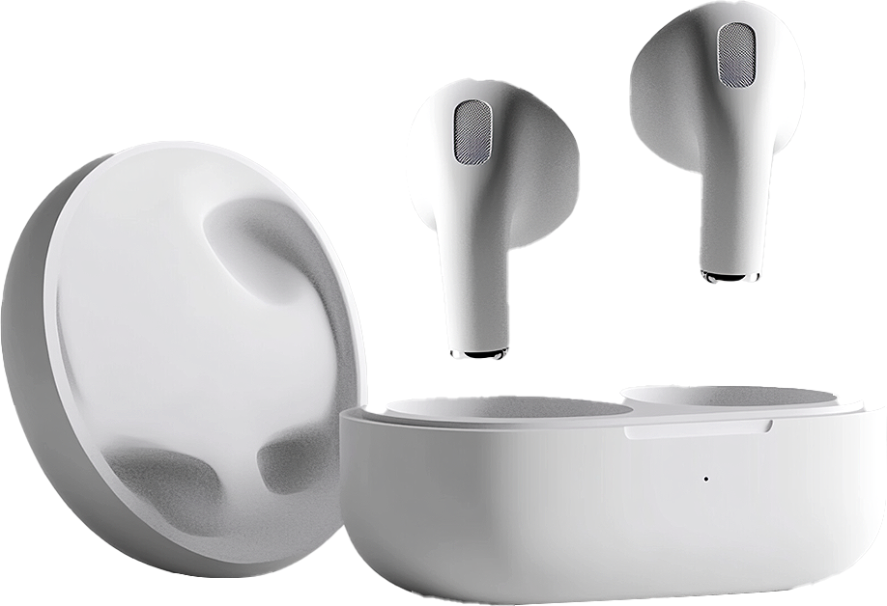
202X
AI 芯颐养院创业策划书 PPT 大纲
DESIGN
PowerPoint
主讲人：AiPPT
时间：202X.X

Slide 2
CONTENTS
目录
01
幻灯片 1：封面
02
幻灯片 2：目录
03
幻灯片 3：执行概要
04
幻灯片 4：企业介绍
05
幻灯片 5：管理团队
06
幻灯片 6：产品（服务）介绍
07
幻灯片 7：行业分析
08
幻灯片 8：营销策划
09
幻灯片 9：生产计划
10
幻灯片 10：财务分析
11
幻灯片 11：组织结构
12
幻灯片 12：风险分析
13
幻灯片 13：附件、备查资料

Slide 3
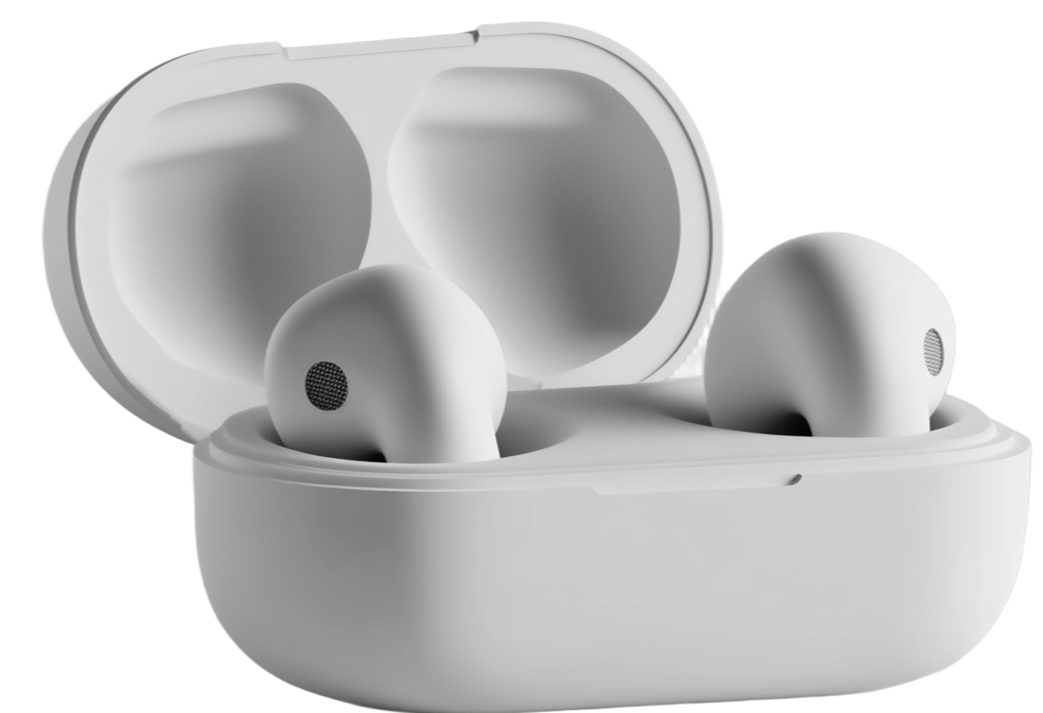
01
PART
PowerPoint
幻灯片 1：封面
202X

Slide 4
项目名称：AI 芯颐养院创业策划书

Slide 5
团队图标：展示团队图标

Slide 6
团队地址：详细办公地址

Slide 7
团队联系方式：电话、邮箱等

Slide 8
02
PART
PowerPoint
幻灯片 2：目录
202X

Slide 9
执行概要

Slide 10
企业介绍

Slide 11
管理团队

Slide 12
产品（服务）介绍

Slide 13
行业分析

Slide 14
营销策划

Slide 15
生产计划

Slide 16
财务分析

Slide 17
组织结构

Slide 18
风险分析

Slide 19
附件、备查资料

Slide 20
03
PART
PowerPoint
幻灯片 3：执行概要
202X

Slide 21
项目计划
爱设计企业版整合创意供应链和设计服务流程，建立了以企业内容中台为核心，集“创意供给、内容存储、在线编辑、营销协作、品牌资产管理云”五大功能于一体的服务体系，为企业提供设计-营销-管理的一站式解决方案
筹备期：完成选址、装修、设备采购，组建专业团队，开展市场调研。
长期发展：拓展服务范围，增加康复护理、老年教育等特色服务，打造综合性智能养老机构。
开业初期：通过优质服务和口碑积累客户资源，计划入住率达到 50%以上。

Slide 22
产品（服务）介绍
爱设计企业版整合创意供应链和设计服务流程，建立了以企业内容中台为核心，集“创意供给、内容存储、在线编辑、营销协作、品牌资产管理云”五大功能于一体的服务体系
01
02
03
智能化养老服务：AI 健康监测系统实时采集老人生命体征数据，智能生活辅助设备帮助老人完成日常起居活动。
个性化服务：根据老人身体状况、兴趣爱好、生活习惯等制定个性化护理计划，满足老人多样化需求。
服务优势：AI 技术赋能养老服务，提升服务质量和效率，降低人力成本，个性化服务方案增强老人归属感。

Slide 23
市场机遇
老龄化加剧：我国 60 岁及以上人口占比超 18%，且呈上升趋势，养老需求持续增长。
爱设计isheji.com是国内领先的在线设计与协作平台，并为众多先进企业提供内容中台解决方案。
政策支持：国家出台多项政策鼓励社会力量参与养老服务，推动养老服务智能化发展。
市场需求升级：随着经济发展，老年人消费观念转变，对养老品质要求提高，愿意为高端、智能养老服务支付更高费用。

Slide 24
竞争优势
爱设计演示
01
02
03
技术领先：采用先进 AI 技术，实现设备互联互通和智能化管理，技术应用水平处于行业前沿。
服务优质：专业护理团队经严格培训，掌握智能设备操作和护理技能，为老人提供贴心、专业的护理服务。
品牌优势：项目团队在养老行业经验丰富，具有良好的行业声誉和品牌影响力，为 AI 芯颐养院品牌建设奠定基础。

Slide 25
重要使命
爱设计演示
02
引领行业发展：推动养老服务智能化转型，为行业提供可借鉴的经验和模式，促进养老服务行业整体发展水平提升。
01
03
提升养老品质：以科技为手段，为老年人打造高品质、科技化养老生活，改善传统养老模式。
促进家庭和谐：为子女解决养老难题，让他们安心工作和生活，缓解家庭养老压力，促进家庭和谐稳定。

Slide 26
关键成果
一款多端在线拖拽式作图/视频工具，同时具备创意资产云端存储，管理和多终端分发的功能
平台接入了战略投资方A股上市公司「视觉中国」亿级图片模版素材
市场调研成果：前期市场调研显示，本地市场对高端智能养老服务需求旺盛，潜在客户群体庞大。
合作意向：已与多家医疗机构、养老服务企业、社区达成初步合作意向，为项目运营提供支持。
项目进展：项目前期筹备工作顺利推进，已完成选址、设计规划、部分设备采购等工作，为项目按时开业奠定坚实基础。

Slide 27
04
PART
PowerPoint
幻灯片 4：企业介绍
202X

Slide 28
企业简介
爱设计是一家智能创意科技公司，是国内领先的内容创意全链路服务公司，致力于构建“创意资源+智能创作+内容
管理+投放分发+数据监测的内容创意全链路平台，在“内容为王”的数字化时代，技术正在全面改变内容行业
成立背景：随着人口老龄化加剧，传统养老服务模式难以满足市场需求，AI 芯颐养院应运而生。
发展历程：项目筹备阶段，团队深入调研市场需求，考察国内外先进养老机构，确定项目定位和发展方向。
企业性质：AI 芯颐养院为民营股份制企业，由多位行业专家、企业家共同投资成立。

Slide 29
企业文化
价值观：以老人为中心，尊重老人、关爱老人、服务老人，坚持诚信经营，遵守法律法规。
爱设计个人版是一款多端在线拖拽式作图/视频工具，同时具备创意资产云端存储，管理和多终端分发的功能。
服务理念：“科技关爱，颐养天年”，运用先进科技手段为老人提供全方位、个性化关爱服务。
发展理念：创新驱动，不断探索养老服务新模式、新技术，合作共赢，与各方建立良好合作关系。

Slide 30
产品特色
爱设计是一家智能创意科技公司，是国内领先的内容创意全链路服务公司，致力于构建“创意资源+智能创作+内容管理+投放分发+数据监测的内容创意全链路平台
个性化：根据老人身体状况、兴趣爱好、生活习惯等制定个性化护理计划，满足老人多样化需求。
智能化：AI 健康监测系统 24 小时实时监测老人健康数据，智能生活辅助设备提升老人生活自理能力。
人性化：养老院内部装修风格温馨舒适，护理人员经过专业培训，具备爱心、耐心和责任心。

Slide 31
发展规划
短期目标（1 - 2 年）：确保项目顺利开业运营，入住率达到 50%以上，完善智能化服务系统，树立良好品牌形象。
爱设计isheji.com是国内领先的在线设计与协作平台，并为众多先进企业提供内容中台解决方案。
中期目标（3 - 5 年）：拓展服务范围，增加康复护理、老年教育等特色服务，与周边医院建立紧密医联体合作。
长期目标（5 年以上）：在本地市场形成品牌影响力，拓展至周边城市，建立连锁化智能养老机构，参与行业标准制定。

Slide 32
05
PART
PowerPoint
幻灯片 5：管理团队
202X

Slide 33
团队结构
组织架构图：展示院长、副院长、护理部、医疗部、后勤部、市场部、财务部等部门负责人及各岗位人员。

Slide 34
管理能力
爱设计个人版是一款多端在线拖拽式作图/视频工具，同时具备创意资产云端存储，管理和多终端分发的功能。
院长：具有 20 年以上养老行业管理经验，熟悉养老服务运营管理流程和行业规范，具备丰富的团队管理经验和战略规划能力。
各部门负责人：护理部负责人拥有 15 年以上护理工作经验，精通老年护理知识和技能；医疗部负责人是资深医生，具有丰富的临床经验和老年病诊疗专长。

Slide 35
职业道德与素质
爱设计是一家智能创意科技公司，是国内领先的内容创意全链路服务公司，致力于构建“创意资源+智能创作+内容管理+投放分发+数据监测的内容创意全链路平台
责任心：团队成员深知养老服务责任重大，始终以高度责任心对待工作，关注老人身心健康。
爱心：全体员工具备爱心和耐心，将老人视为亲人，给予老人充分关爱和尊重。
专业精神：团队成员注重专业学习和技能提升，定期参加行业培训和学术交流活动，不断更新知识结构。

Slide 36
06
PART
PowerPoint
幻灯片 6：产品（服务）介绍
202X

Slide 37
产品（服务）名称
AI 芯颐养院全套智能养老服务体系：涵盖健康管理、生活照料、安全保障、文化娱乐等全方位服务，通过智能化设备和技术手段，为老人打造舒适、便捷、安全养老生活。

Slide 38
产品（服务）功能
健康管理功能：AI 健康监测系统实时采集老人生命体征数据，通过大数据分析及时发现异常并预警，保障老人健康安全。
爱设计是一家智能创意科技公司，
国内领先的内容创意全链路服务公司
生活娱乐功能：智能生活辅助设备涵盖智能床、智能马桶等，帮助老人完成日常起居活动，提升生活自理能力，减轻护理人员工作负担。
安全保障功能：养老院安装智能安防系统，包括门禁系统、视频监控系统、紧急呼叫系统等，全方位保障老人生命财产安全。

Slide 39
产品（服务）特性
爱设计是一家智能创意科技公司，是国内领先的内容创意全链路服务公司，致力于构建“创意资源+智能创作+内容管理+投放分发+数据监测的内容创意全链路平台。
01
智能化：AI 健康监测系统和智能生活辅助设备实现智能化健康管理和服务，提高服务效率和质量，降低人力成本。
02
个性化：根据老人身体状况、兴趣爱好、生活习惯等制定个性化护理计划和康复方案，满足老人多样化需求。
03
人性化：养老院内部装修风格温馨舒适，设计符合老人生活习惯和心理需求，营造家的氛围。

Slide 40
目标客户群体
通过海报、文章、视频、音频、直播等形式创造优质内容，经由内容智能中台分发到各个渠道。通过海报、文章、视频、音频、直播等形式创造优质内容，经由内容智能中台分发到各个渠道
年龄层次：主要面向 60 岁及以上老年人，特别是高龄、失能、半失能老人。
经济水平：目标客户群体以中高收入家庭为主，他们愿意为高品质、智能化养老服务支付较高费用。
健康状况：服务对象包括身体健康的活力老人、患有慢性疾病的老人以及失能、半失能老人。

Slide 41
市场前景预测
一款多端在线拖拽式作图/视频工具，同时具备创意资产云端存储，管理和多终端分发的功能
平台接入了战略投资方A股上市公司「视觉中国」亿级图片模版素材，确保创意内容随取随用、安全合规、降本增效
市场规模增长：随着人口老龄化加剧和老年人消费观念转变，智能养老服务市场规模持续扩大，预计未来 5 年年增长率超 20%。
市场占有率提升：AI 芯颐养院凭借技术领先、服务优质、品牌优势，在本地市场具有较强竞争力，预计开业 3 年内市场占有率达 20%以上。

Slide 42
07
PART
PowerPoint
幻灯片 7：行业分析
202X

Slide 43
宏观层面
国家养老政策导向：国家出台多项政策鼓励社会力量参与养老服务，推动养老服务智能化发展，给予税收优惠、财政补贴等扶持政策。
爱设计是一家智能创意科技公司，
国内领先的内容创意全链路服务公司
人口老龄化趋势：我国 60 岁及以上人口占比超 18%，且呈上升趋势，养老需求持续增长，为智能养老服务提供广阔市场空间。
经济发展：经济发展带动居民收入水平提高，老年人消费观念转变，对养老生活品质要求提升，愿意为高端、智能养老服务支付更高费用。

Slide 44
中观层面
一款多端在线拖拽式作图/视频工具，同时具备创意资产云端存储，管理和多终端分发的功能
平台接入了战略投资方A股上市公司「视觉中国」亿级图片模版素材
养老行业整体发展态势：养老服务行业呈现多元化发展趋势，涵盖生活照料、医疗护理、康复保健、文化娱乐等多种服务类型，市场竞争日益激烈。
行业规范与标准：目前养老服务行业规范和标准不断完善，但仍存在一些问题，如服务质量参差不齐、行业自律不足等。
行业竞争格局：养老服务市场竞争激烈，传统养老机构占据一定市场份额，但随着智能养老服务兴起，市场竞争格局发生变化。

Slide 45
微观层面
爱设计开放平台可以以API的方式输出作图能力和素材模版给到SaaS类合作伙伴，低成本帮助合作伙伴丰富产品功能和服务生态。
市场进入壁垒：智能养老服务行业对技术、资金、人才等方面要求较高，存在一定进入壁垒。
潜在客户需求调研分析：市场调研显示，本地老年人及其家属对智能养老服务认知度和接受度较高，超 70%的子女希望为父母选择具有智能化设施和服务的养老机构。
本地区养老机构竞争格局：本地养老机构数量较多，但以传统养老机构为主，智能化服务水平较低，存在服务同质化问题。

Slide 46
08
PART
PowerPoint
幻灯片 8：营销策划
202X

Slide 47
市场定位
爱设计开放平台可以以API的方式输出作图能力和素材模版给到SaaS类合作伙伴，低成本帮助合作伙伴丰富产品功能和服务生态。
目标客户细分：根据年龄、健康状况、经济水平、消费观念等因素，将目标客户细分为活力老人、慢性病老人、失能半失能老人等不同群体。
高端智能养老服务提供商：AI 芯颐养院定位为高端智能养老服务提供商，主要面向中高收入家庭的老年人，特别是对养老品质和智能化服务有较高要求的客户群体。

Slide 48
营销战略
医药流通行业
品牌推广：制定品牌推广计划，通过线上线下多种渠道进行品牌宣传，提升品牌知名度和美誉度。
客户关系管理：建立完善的客户关系管理系统，记录客户信息、服务需求、消费记录等，为客户提供个性化服务和关怀。
合作营销：与周边医院、社区、老年大学、养老服务企业等建立合作关系，开展合作营销活动，实现资源共享、优势互补。

Slide 49
产品特色
智能化服务：AI 健康监测系统和智能生活辅助设备实现智能化健康管理和服务，提高服务效率和质量，降低人力成本。
爱设计isheji.com
是国内领先的在线设计与协作平台
并为众多先进企业提供内容中台解决方案
个性化服务：根据老人身体状况、兴趣爱好、生活习惯等制定个性化护理计划和康复方案，满足老人多样化需求。
优质服务：专业护理团队和医护人员为老人提供贴心、周到的护理和医疗服务，服务质量高，这是 AI 芯颐养院赢得客户口碑的关键。

Slide 50
定价策略
一款多端在线拖拽式作图/视频工具，同时具备创意资产云端存储，管理和多终端分发的功能
平台接入了战略投资方A股上市公司「视觉中国」亿级图片模版素材，确保创意内容随取随用、安全合规、降本增效
服务套餐定价：根据服务内容、设施档次、护理等级等因素，将服务分为不同档次套餐，价格从每月 5000 元至 20000 元不等，满足不同经济水平客户的需求。
定价依据：定价参考市场同类产品价格水平，结合 AI 芯颐养院服务特色和成本因素，确保价格具有竞争力。
价格调整机制：建立价格调整机制，根据市场变化、运营成本、客户反馈等因素，适时调整服务价格。

Slide 51
渠道选择
医药流通行业
线上渠道：利用养老服务网站、社交媒体平台、在线广告等线上渠道进行推广，吸引潜在客户关注。
线下渠道：参加养老行业展会、举办社区宣传活动、与老年社团合作等方式，开展线下推广活动，直接与潜在客户接触。
合作渠道：与周边医院、社区、老年大学、养老服务企业等建立合作关系，通过合作渠道进行推广，实现资源共享、优势互补。

Slide 52
促销方案
一款多端在线拖拽式作图/视频工具，同时具备创意资产云端存储，管理和多终端分发的功能
平台接入了战略投资方A股上市公司「视觉中国」亿级图片模版素材
开业优惠：开业初期推出优惠活动，如入住首月享受 8 折优惠、赠送价值 1000 元的健康体检套餐等，吸引客户入住。
会员制度：推出会员制度，会员享受专属优惠和服务，如优先入住、折扣优惠、定期健康检查等，增加客户粘性。
节日促销：在重要节日（如春节、中秋节、重阳节等）推出促销活动，如赠送节日礼品、举办节日主题活动等，增强客户体验。

Slide 53
09
PART
PowerPoint
幻灯片 9：生产计划
202X

Slide 54
硬件条件
新产品采用了创新的配方和独特的口味，受到消费者的欢迎；新产品的市场反应良好，销售额超过预期。
智能化居住环境：养老院房间配备智能床、智能窗帘、智能灯光等设备，通过语音或手机 APP 控制，为老人提供舒适便捷的居住体验。
康复设备：配备先进的康复设备，如智能康复机器人、多功能康复训练器械等，为老人提供专业的康复训练服务。
公共设施：公共区域安装智能安防系统，包括门禁系统、视频监控系统、紧急呼叫系统等，全方位保障老人安全。

Slide 55
生产技术与人才
AI 技术应用团队：组建专业的 AI 技术应用团队，负责智能设备的研发、维护和升级，确保设备稳定运行和功能优化。
爱设计是一家智能创意科技公司，
国内领先的内容创意全链路服务公司
专业护理人才配置：招聘具备专业资质和丰富经验的护理人员，为老人提供贴心、周到的护理服务。
医疗团队：配备资深医生和护士，为老人提供及时准确的医疗服务，保障老人身体健康。

Slide 56
质量管理
医药流通行业
服务质量管控体系：建立完善的质量管控体系，涵盖服务流程、服务质量、安全卫生等各个方面，确保服务标准化、规范化。
服务标准：制定详细的服务标准，包括护理服务、医疗服务、生活照料服务、文化娱乐服务等，确保服务内容和质量有章可循。
客户反馈机制：定期开展服务质量评估，收集客户反馈意见，及时发现和解决服务中存在的问题，持续改进服务质量。

Slide 57
生产规划
爱设计isheji.com是国内领先的在线设计与协作平台，并为众多先进企业提供内容中台解决方案。
日常服务流程规划：制定详细的日常服务流程，涵盖老人入住、日常护理、康复训练、文化娱乐等各个环节，确保服务有序进行。
紧急事件处理流程：制定完善的紧急事件处理流程，涵盖医疗急救、火灾逃生、自然灾害应对等紧急情况，确保老人安全。
服务优化：通过优化服务流程，提升服务效率和质量，增强客户满意度。

Slide 58
物料供应
重视小结和总结
生活用品供应：建立稳定的生活用品供应渠道，确保老人日常所需的生活用品及时、足量供应。
食品供应：建立严格的食品采购和验收制度，确保食品来源可靠、质量合格，保障老人饮食安全。
物资管理：通过优化采购流程和库存管理，降低采购成本，提高物资供应效率。

Slide 59
010
PART
PowerPoint
幻灯片 10：财务分析
202X

Slide 60
经营条件假设
入住率假设：假设开业初期入住率为 50%，通过市场推广和优质服务，逐步提升入住率至 80%以上。
爱设计是一家智能创意科技公司，
国内领先的内容创意全链路服务公司
服务价格变动：假设服务价格在开业初期保持稳定，随着市场变化和成本调整，适时进行价格调整。
成本控制：通过优化采购流程和成本管理，降低运营成本，提升盈利能力。

Slide 61
财务预算
爱设计是一家智能创意科技公司，是国内领先的内容创意全链路服务公司，致力于构建“创意资源+智能创作+内容管理+投放分发+数据监测的内容创意全链路平台
收入预算：根据入住率和服务价格假设，制定详细的收入预算，涵盖各项服务收入、政府补贴收入等。
成本预算：制定详细的成本预算，涵盖人员成本、设备采购成本、运营成本、市场推广成本等。
利润预测：根据收入预算和成本预算，制定详细的利润预测表，预测未来几年养老院的利润情况。

Slide 62
融资计划
爱设计是一家智能创意科技公司，是国内领先的内容创意全链路服务公司，致力于构建“创意资源+智能创作+内容管理+投放分发+数据监测的内容创意全链路平台
融资需求：根据项目建设和运营资金需求，制定详细的融资需求计划，涵盖设备采购、装修、人员招聘等方面。
资金用途：明确融资资金用途，包括设备采购、装修、人员招聘、市场推广等，确保资金专款专用。
融资方式：选择多种融资方式，包括股权融资、债权融资、政府补贴等，降低融资成本，提升融资效率。

Slide 63
011
PART
PowerPoint
幻灯片 11：组织结构
202X

Slide 64
组织架构
详细组织架构图：展示院长、副院长、护理部、医疗部、后勤部、市场部、财务部等部门负责人及各岗位人员，清晰呈现各部门关系。

Slide 65
职责分工
医药流通行业
各部门职责：护理部负责老人日常护理工作，医疗部负责老人医疗保健工作，后勤部负责养老院设施设备管理、物资采购、安全保卫等工作。
岗位职责：院长负责养老院全面管理工作，各部门负责人负责本部门具体工作，各岗位人员根据岗位职责，完成具体工作任务。

Slide 66
人力资源规划
01
02
03
人员招聘计划：根据养老院发展需求，制定详细的人员招聘计划，涵盖护理人员、医护人员、技术人员等。
培训计划：制定详细的培训计划，涵盖新员工入职培训、在职员工技能培训、管理人员领导力培训等。
绩效考核体系：建立完善的绩效考核体系，涵盖员工工作表现、服务质量、客户满意度等方面，激励员工提升工作积极性和责任心。
爱设计是一家智能创意科技公司，是国内领先的内容创意全链路服务公司，致力于构建“创意资源+智能创作+内容
管理+投放分发+数据监测的内容创意全链路平台，在“内容为王”的数字化时代,技术正在全面改变内容行业.

Slide 67
012
PART
PowerPoint
幻灯片 12：风险分析
202X

Slide 68
风险类型
市场风险：市场竞争激烈，可能导致入住率低于预期，影响养老院盈利能力。
爱设计个人版是一款多端在线拖拽式作图/视频工具，同时具备创意资产云端存储，管理和多终端分发的功能。
技术风险：AI 技术应用过程中可能出现技术故障，影响设备运行和服务质量。
经营风险：运营过程中可能出现管理不善，导致服务质量下降，影响客户满意度。

Slide 69
防范措施
爱设计是一家智能创意科技公司，是国内领先的内容创意全链路服务公司，致力于构建“创意资源+智能创作+内容管理+投放分发+数据监测的内容创意全链路平台
市场风险防范：通过市场调研和竞争分析，制定灵活的市场策略，加强品牌建设和市场推广，建立客户反馈机制。
技术风险防范：建立技术维护和升级机制，加强技术团队建设和培训，与技术供应商建立长期合作关系。
经营风险防范：建立完善的管理制度和流程，优化资金管理，建立员工激励机制，提升员工工作积极性和责任心。

Slide 70
013
PART
PowerPoint
幻灯片 13：附件、备查资料
202X

Slide 71
营业执照
01
合法经营资质：展示营业执照，证明养老院合法经营资质。

Slide 72
专利证书（授权）
01
技术专利展示：如有相关技术专利，展示专利证书，体现企业技术创新能力。

Slide 73
公司章程
公司运营管理规则：展示公司章程，呈现公司运营管理的基本规则。

Slide 74
验资审计报告
01
资金实力与合规性证明：展示验资审计报告，证明资金实力与合规性。

Slide 75
高新技术企业（项目）证书
01
企业技术创新能力：如有高新技术企业（项目）证书，展示证书，体现企业技术创新能力。

Slide 76
检定报告
01
设备、服务质量相关检定报告：展示设备、服务质量相关检定报告，证明设备和服务质量符合标准。

Slide 77
市场调查数据
01
支撑项目可行性的调研数据图表：展示市场调查数据，包括市场需求、客户偏好、竞争分析等内容。

Slide 78
场地租用证明
经营场地合法性证明：展示场地租用证明，证明经营场地合法性。

Slide 79

企业宣传册
宣传册内容展示：简单展示企业宣传册内容，包括企业介绍、服务特色、设施环境等。

Slide 80
工艺流程图
服务流程工艺图表：展示服务流程工艺图表，涵盖老人入住、日常护理、康复训练等服务流程。

Slide 81
物料供应商名单
可靠供应商信息：展示物料供应商名单，涵盖生活用品、食品等物资供应商信息。

Slide 82
主要客户名单
已签约或意向客户展示：展示主要客户名单，包括已签约客户和意向客户信息。

Slide 83
202X
谢谢大家
DESIGN
PowerPoint
主讲人：AiPPT
时间：202X.X

